Slide 1
Μουντιαλ
Βασίλης Αυλωνίτης

Slide 2

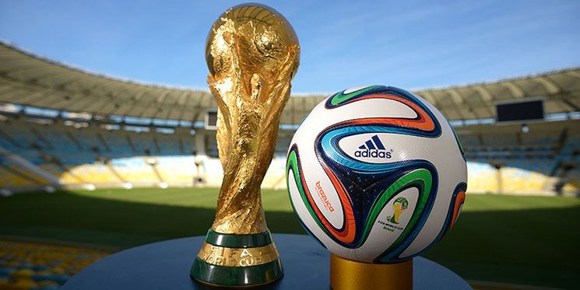
Το καλοκαίρι του 2014 έφτασε για να θαυμάσουμε την ομάδα μας και την χώρα μας στο Mountial

Slide 3
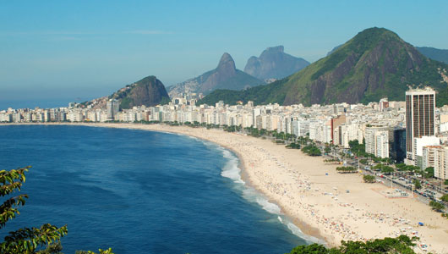
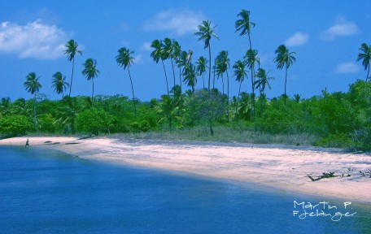
Μπανάκια στις υπέροχες θάλασσες της Βραζιλίας

Slide 4
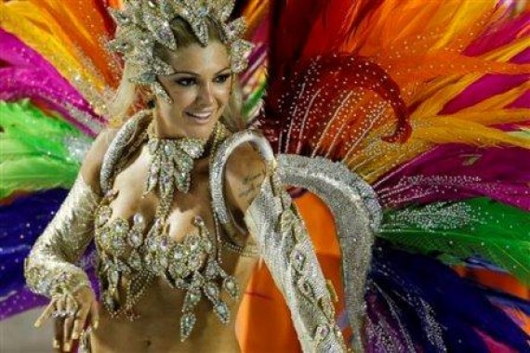
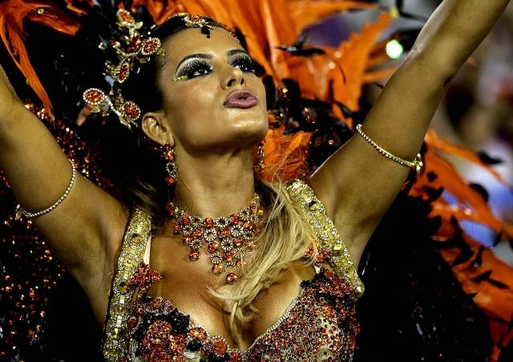
…τα υπέροχα κορμιά της Βραζιλίας

Slide 5
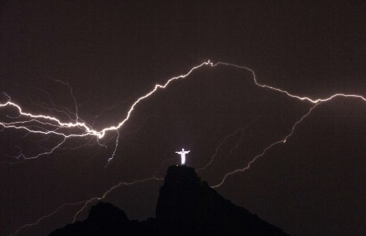
Το γνωστό άγαλμα του Χριστού Λυτρωτή στο Ρίο

Slide 6
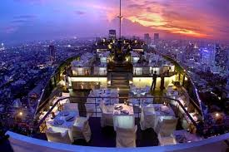
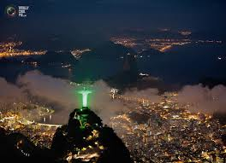
Τη θέα

Slide 7
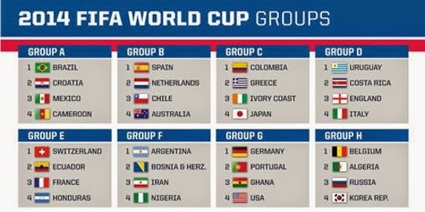
Τα group

Slide 8
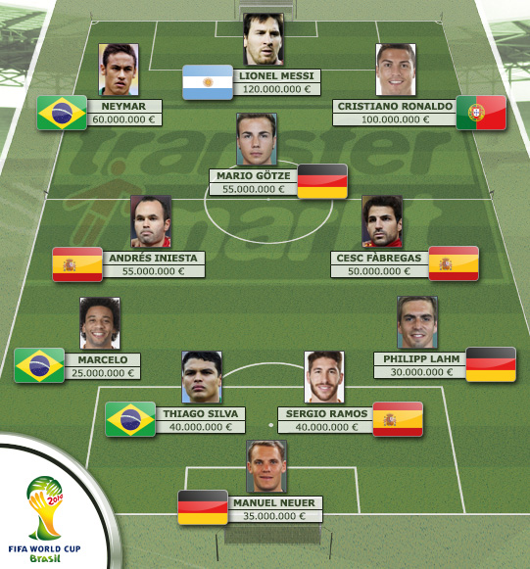
Οι καλύτεροι παίχτες του Μουντιάλ

Slide 9
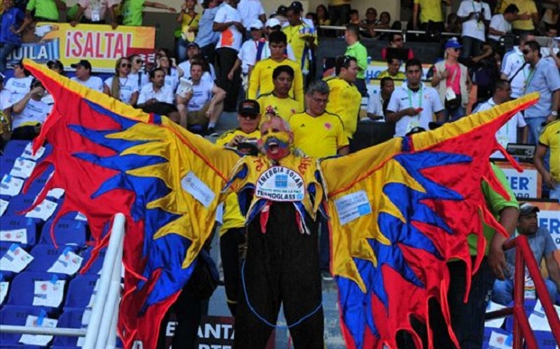
Οι πιστοί οπαδοί

Slide 10
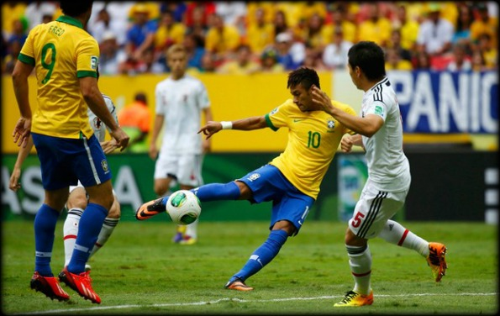
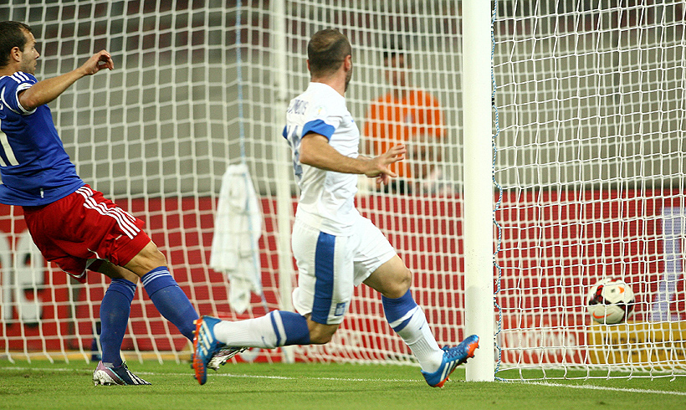
Τα εκθαμβωτικά goal

Slide 11
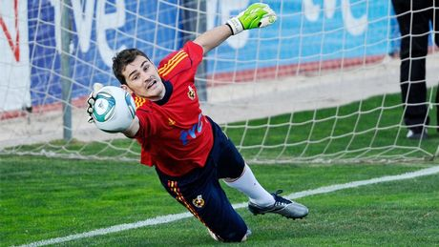
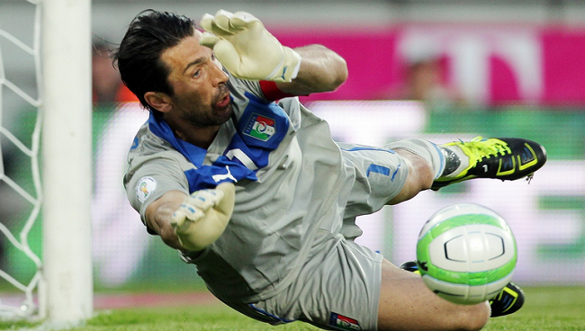
Οι αποκρούσεις των καλύτερων τερματοφυλάκων

Slide 12
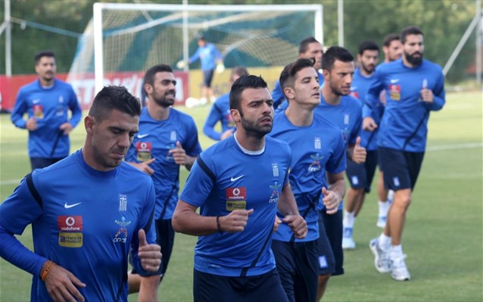
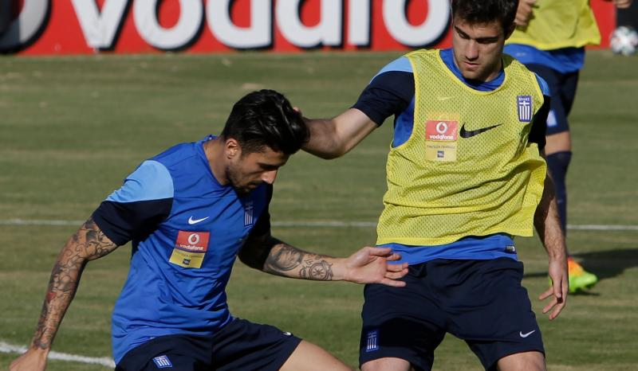
Προπονήσεις

Slide 13
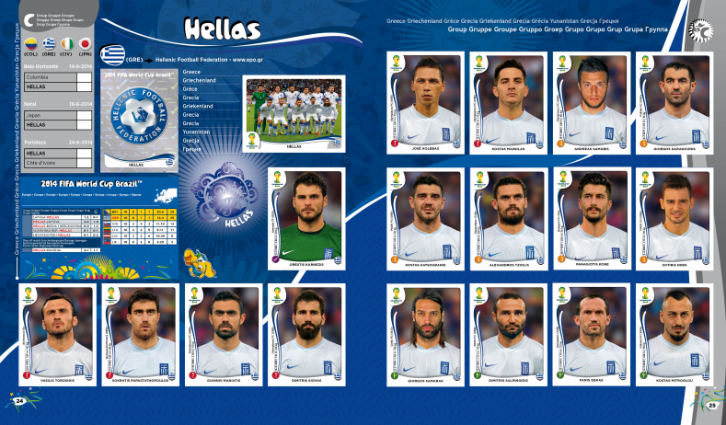
Οι 18 παίχτες της εθνικής μας

Slide 14
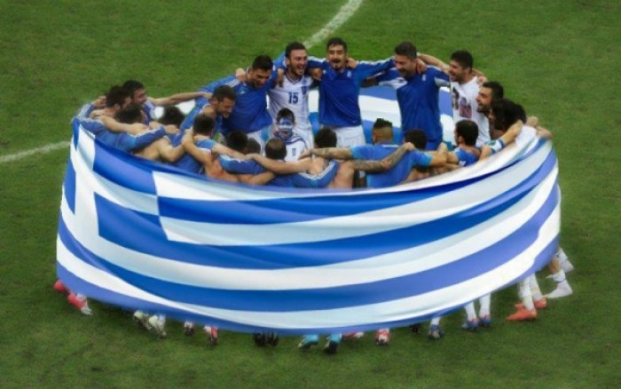
Όλοι ελπίζουμε να το πάρει η ΕΛΑΔΔΑΡΑ!!!

Slide 15
Το μόνο που θέλουμε είναι οι πιστοί οπαδοί για να μας εμψυχώνουν

Slide 16

Σας εύχομαι μέσα από τη καρδιά μου ένα…

